Slide 1



Линезолид: общая информация
Elmira Gurbanova, MD, PhD, координатор ВМК мКСЛ
6 ноября 2020 г.
Объединенная программа по ТБ, ВИЧ-инфекции и вирусным гепатитам, Отдел страновых программ здравоохранения

Slide 2
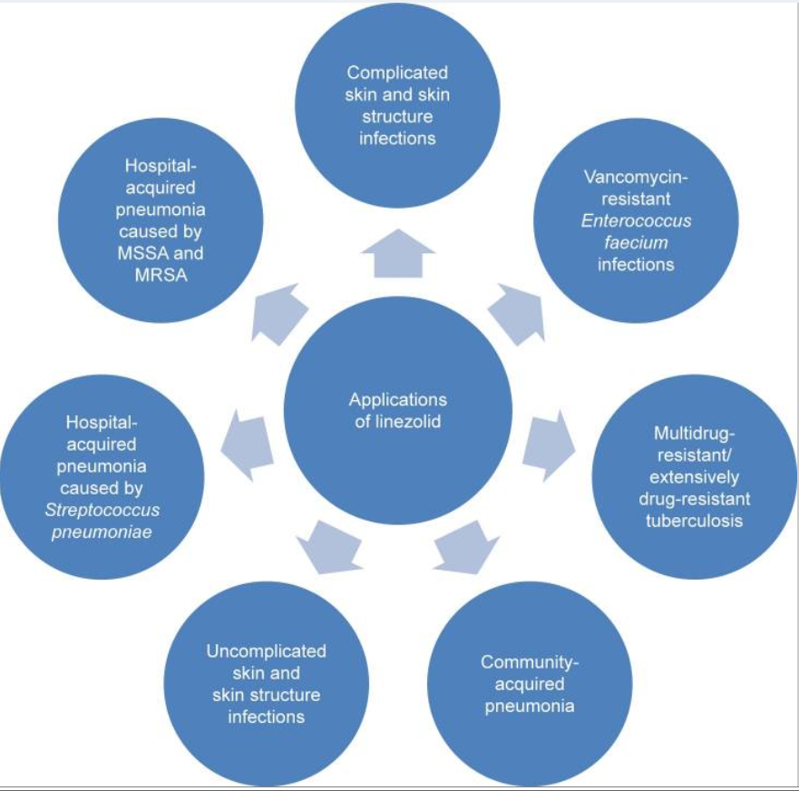
ЛИНЕЗОЛИД
Бактерицидная активность в отношении МБТ
Ингибирует синтез белков бактерий путем связывания с рРНК.
Он также связывается с митохондриями человека и ингибирует синтез белка, что является механизмом развития токсичности при клиническом применении.
Внедрен в 1996 году.
Одобрен Управлением по контролю за продуктами и лекарствами США в 2000 г.
Рекомендован ВОЗ для лечения туберкулеза в 2006 г.
Hashemian SMR, et al. 2018.
Notes:
Synthetic antibiotic of the class of oxazolidinone

Slide 3
ЭФФЕКТИВНОСТЬ В ЛЕЧЕНИИ М/ШЛУ-ТБ
У пациентов, получавших линезолидсодержащие схемы лечения, была выше вероятность успешного исхода лечения (сОШ 3,4; 95% ДИ 2,6-4,5) и более низкий показатель смертности (сОШ 0,3; 95% ДИ 0,2–0,3), чем у тех, кто не получал линезолид.
Прием комбинации бедаквилина и линезолида ассоциировался с сОШ 2,7 (95% ДИ 1,5–4,9) для успешного исхода лечения по сравнению с неудачей/рецидивом и 0,3 (95% ДИ 0,2–0,4) для летального исхода по сравнению с успешным исходом/неудачей/рецидивом.
ATS/CDC/ERS/IDSA [Nahid 2019]

Slide 4
НЕБЛАГОПРИЯТНЫЕ ЯВЛЕНИЯ ПРИ ПРИЕМЕ по показаниям, Отличным ОТ М/ШЛУ-ТБ
(FDA ОДОБРЕН ПРИЕМ ДЛИТЕЛЬНОСТЬЮ <=28 ДНЕЙ)
>10%:
  Диарея (8% до 11%)
  Снижение числа белых клеток крови (≤2%), снижение числа тромбоцитов (≤10%)
1% до 10%:
  Головная боль (6% to 9%;), головокружение (:2% to 3%), вертиго (1%)
  Сыпь(1%-2%), зуд (≤1%)
  Повышение уровня амилазы (≤2%), повышение уровня лактатдегидрогеназы (≤2%)
  Рвота (3% - 9%), тошнота (2% - 7%), increased serum lipase (<1%), боль в животе (≤2%), кандидоз полости рта (≤2%)
  Вульвовагинальный кандидоз (взрослые: 1% до 2%)
  Анемия (≤2%), снижение количества нейтрофилов ( ≤1%), эозинофилия (≤2%)
  Повышение уровня АЛТ в сыворотке крови (2% -10%), повышение уровня билирубина в сыворотке крови (<1%), повышение уровня АСТ в сыворотке крови (2% -5%), повышение щелочной фосфатазы в сыворотке крови (≤4%)
  Грибковая инфекция ( ≤2%)
  Повышение уровня азота мочевины крови ( ≤2%), повышение уровня креатинина в сыворотке крови (≤2%)
UpToDate.2020. Linezolid: Drug information
Notes:
<1%, postmarketing, and/or case reports: Anaphylaxis, angioedema, blurred vision, bone marrow depression, bullous skin disease, Clostridioides (formerly Clostridium) difficile-associated diarrhea, dental discoloration, hypoglycemia, lactic acidosis, optic neuropathy, pancytopenia, peripheral neuropathy, seizure, serotonin syndrome (with concurrent use of other serotonergic agents), severe dermatological reaction, sideroblastic anemia, Stevens-Johnson syndrome, toxic epidermal necrolysis, vision loss

Slide 5
Неблагоприятные явления при использовании для лечения м/шлу-тб
Частота развития НЯ значительно выше чем у пациентов, получающих линезолид по другим показаниям! 58,9% пациентов испытывали побочные явления, связанные с приемом линезолида.
Из них 68,4% нуждались в прерывании лечения линезолидом или снижении его дозы.
Основными побочными явлениями были:
  Анемия (38,1%)
  Периферическая нейропатия (47,1%)
  Желудочно-кишечные расстройства (16,7%)
  Неврит зрительного нерва (13,2%)
  Тромбоцитопения (11,8%).
Гематологическая токсичность может возникнуть вскоре после начала лечения и может затронуть любую клеточную линию.
Нейротоксичность, включая неврит зрительного нерва и периферическую нейропатию, возникает позже, обычно через 12-20 недель лечения.
Sotgiu G. et al, 2012
ATS/CDC/ERS/IDSA [Nahid 2019]
Notes:
• Myelosuppression: Has been reported and may be dependent on duration of therapy (generally >2 weeks of treatment);
(out of 107
A statistically significant higher risk of adverse events attributed to linezolid treatment was detected in the cohort treated with a linezolid daily dosage >600 mg (74.5% versus 46.7%). In particular, a statistically significant higher probability of:
Anaemia (60% versus 2.5%; p=0.0005)
Leukopoenia (17.1% versus 2.0%; p=0.012) and
Gastrointestinal symptoms (29.4% versus 8.0%; p=0.01)

Slide 6
ОПЫТ ГРУЗИИ
Критерии исключения: исходный уровень Hb 9,0 г/дл, тромбоциты 100х109/л, WBC 4,0 х109/л, абсолютное число нейтрофилов 1,5х109/л, исходная периферическая/оптическая нейропатия средней и тяжелой степени, прием сопутствующих препаратов с миелосупрессивным эффектом, ингибиторы МАО (моноаминоксидазы) и серотонинергические антидепрессанты.
Внедрен рекомендованный ВОЗ активный мониторинг безопасности (aDSM).
Пиридоксин 50 мг/сут, более высокая дозировка определяется по дозе CS (50 мг пиридоксина на каждые 250 мг CS).
Всего -100 пациентов, медиана продолжительности применения LZD - 503 дня.
95% достигли негативации культуры, и 79% пациентов имели успешные исходы лечения.
Связанные с приемом LZD неблагоприятные явления возникли у 12 (12%) пациентов (цитопения – 4%, периферическая нейропатия- 8%), повлекшие за собой:
  отмену в 4 случаях (по 2 случая из-за периферической нейропатии и цитопении), и
  снижение дозы до 300 мг/день в 6 случаях (4 из-за периферической нейропатии и 2 из-за цитопении).
Mikiashvili L, et al. 2020

Slide 7
СЕРОТОНИНОВЫЙ СИНДРОМ
Потенциально угрожающее жизни состояние, связанное с повышенной серотонинергической активностью в ЦНС.
Частота возникновения: 1,1% при приеме комбинированной терапии (линезолид + СИОЗС), 0,4% при приеме монотерапии. (Karkow D, et al.2017)
Симптомы: возбуждение, спутанность сознания, галлюцинации, гиперрефлексия, миоклонус, дрожь и тахикардия.
Серотониновый синдром может возникать при терапевтическом применении лекарств, передозировке или в результате аддитивных или синергических эффектов, вызванных лекарственным взаимодействием или карциноидным синдромом.
Диета с высоким содержанием тираминсодержащих продуктов (таких как сыр, красное вино, вяленое мясо, соевый соус и ферментированные продукты).
UpToDate.2020. Serotonin syndrome (Serotonin toxicity)

Slide 8
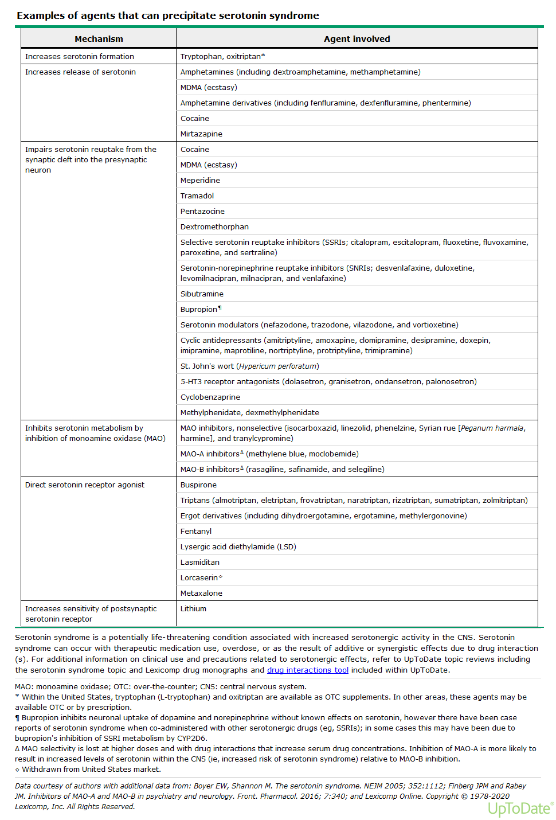
Селективные ингибиторы обратного захвата серотонина и трициклические антидепрессанты должны быть отменены по крайней мере за две недели.

Slide 9
Data courtesy of authors with additional data from: Boyer EW, Shannon M. The serotonin syndrome. NEJM 2005; 352:1112; Finberg JPM and Rabey JM. Inhibitors of MAO-A and MAO-B in psychiatry and neurology. Front. Pharmacol. 2016; 7:340; and Lexicomp Online. Copyright © 1978-2020 Lexicomp, Inc.

Slide 10
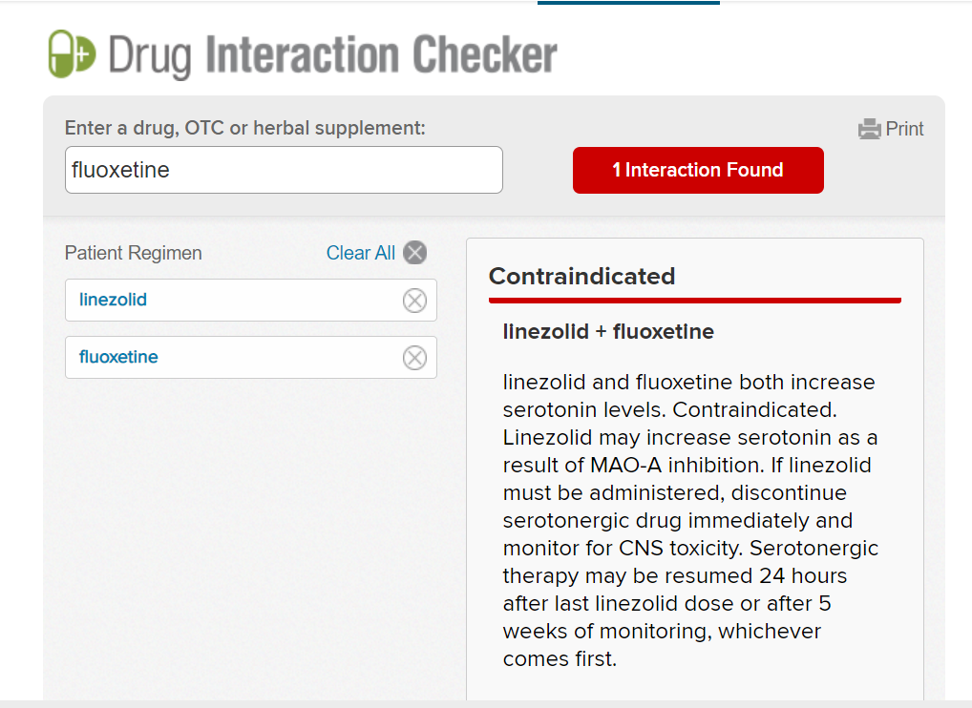
https://reference.medscape.com/drug-interactionchecker

Slide 11
Фармакокинетика
При пероральном приеме линезолид очень хорошо всасывается с биодоступностью 100%.
Наличие пищи не влияет на его абсорбцию.
Совместное применение с антацидами, такими как гидроксид магния и гидроксид алюминия, не оказывало влияния на пероральную абсорбцию.
Концентрация линезолида в плазме крови у пожилых пациентов и пациентов с легким или умеренным поражением печени или легкой или хронической почечной недостаточностью была аналогична таковой у здоровых или молодых добровольцев.
Период полувыведения в плазме составляет от 3,4 до 7,4 ч.

Slide 12
Прием препарата и снижение дозы
Перорально 600 мг один раз в день в составе соответствующей комбинированной схемы, включающей пиридоксин. (WHO 2019; ATS/CDC/ERS/IDSA [Nahid 2019]; Ahmad 2018)
Пока мы располагаем недостаточными данными об эффективности начала лечения с доз <600 мг в сутки для того, чтобы рекомендовать более низкие дозы,.
Снижение дозы с ежедневных 600 мг до 300 мг после негативации посева снижало токсичность препарата. (Lee M, et al. 2012)
Витамин В6, назначаемый в дозе 50 мг/сут., может повлиять на анемию, но не предотвращает индуцированную линезолидом тромбоцитопению или лейкопению (Youssef S, et al. 2008)
Есть сообщения о том, что витамин В6 сокращает периферическую невропатию.

Slide 13
Применение препарата при почечной и печеночной недостаточности
При нарушениях от слабой до тяжелой степени: корректировка дозы не требуется. Два основных метаболита накапливаются у пациентов с нарушением функции почек, но клиническое значение неизвестно; применять с осторожностью (Cattaneo 2016; Gervasoni 2015; Pea 2017).
На диализе (~ 30% выводится во время 3-часового сеанса диализа): корректировка дозы не требуется; назначают после гемодиализа в дни диализа.
Легкая и умеренная печеночная недостаточность (класс А или В по классификации Чайлд-Пью): корректировка дозы не требуется

Slide 14

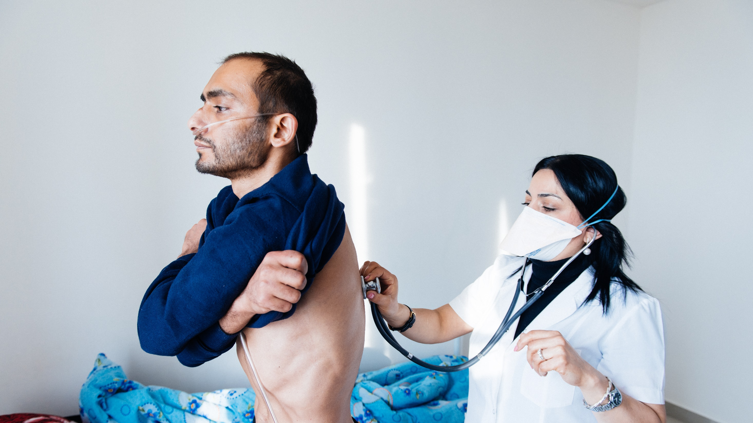








Благодарю за внимание!
WHO Regional Office for Europe
UN City
Marmorvej 51
Copenhagen Ø
Denmark
WHO_Europe
facebook.com/WHOEurope
instagram.com/whoeurope
youtube.com/user/whoeuro

